Slide 1
Мониторы
Пономарева Ксения
2ИСИП-319

Slide 2
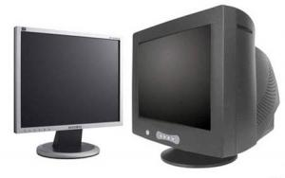
Монитор
Одна из важнейших частей персонального компьютера – монитор. Именно с этим устройством визуального отображения информации регулярно происходит зрительный контакт.

Slide 3
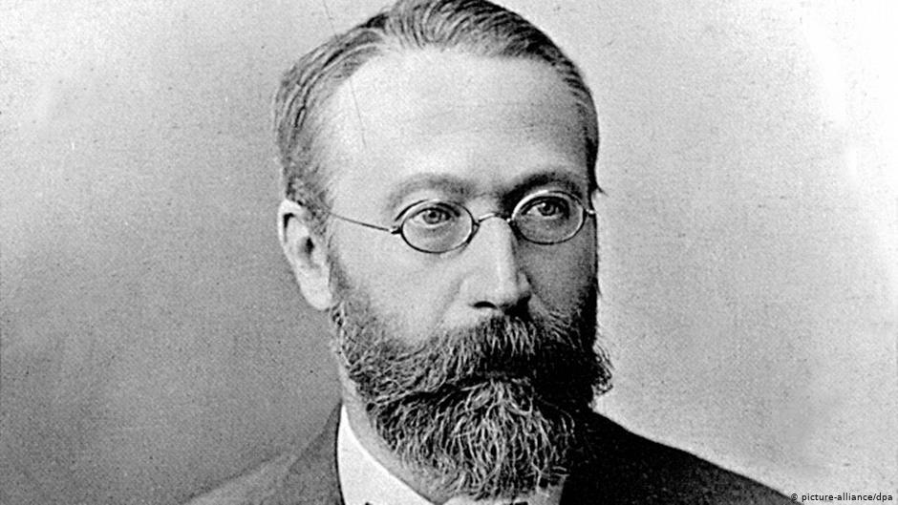
История развития
Открытие Фердинанда Брауна во второй половине XIX века положило путь к созданию монитора, ученый путем долгих экспериментов на протяжении 18 лет пытался создать и, в конце концов, создал прибор, который формировал изображение при помощи электронно-лучевой трубки.

Slide 4
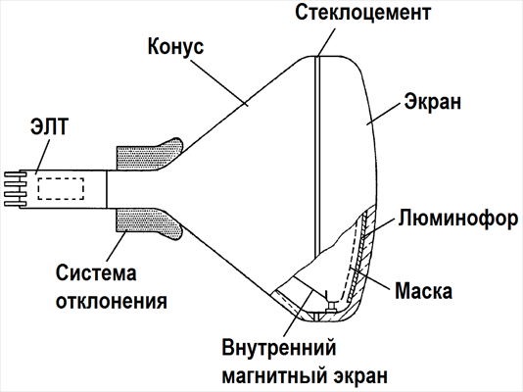
Такие приборы получили названия «кинескопы». Изначально они были векторными: один луч с высокой скоростью передвигался по экрану и «рисовал» изображение. Именно это устройство было заложено в основе первых ЭВМ.

Slide 5
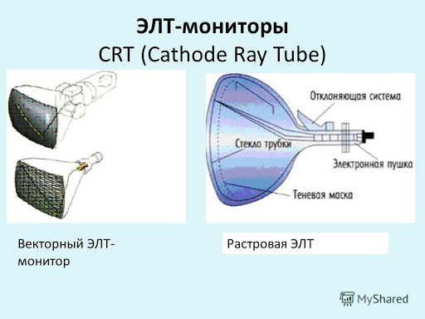
Главный минус векторного кинескопа — невозможность отображать долгое время графические элементы. Поэтому на смену векторным пришли растровые, однако они в свою очередь подходили больше для телевидения, чем для компьютерной техники.
Их использование требовало большой объем памяти для восстановления картинки.

Slide 6
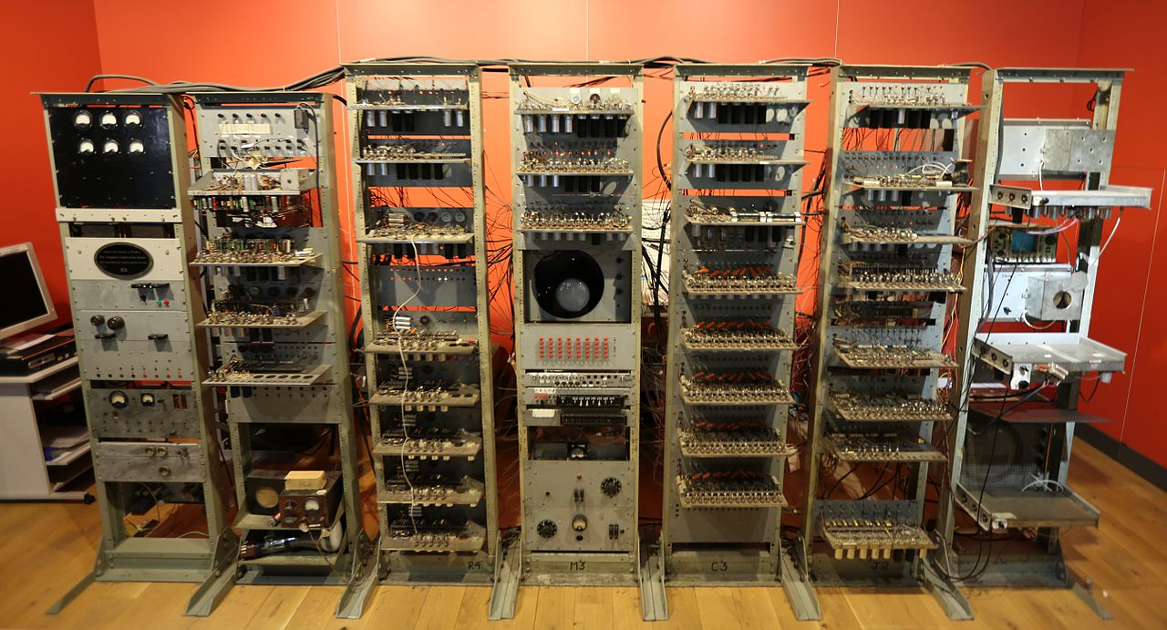
Первые компьютеры выводили всю информацию на печатные носители. По мере развития электронно-лучевой трубки, ее начали внедрять в ЭВМ.
Впервые такое устройство было представлено 1948 году и носило название «Manchester Small-Scale Experimental Machine».

Slide 7
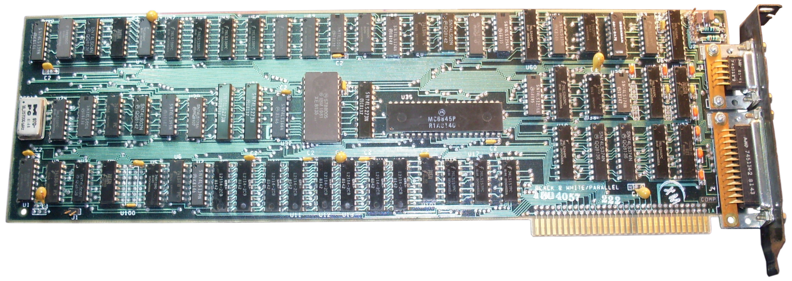
В 1975 году был выпущен первый компьютер со встроенным монитором. Однако скорость его работы была медленной. Поэтому в 1981 году был создан видеоадаптер Monochrome Display Adapter, бравший на себя работу центрального процессора.

Slide 8
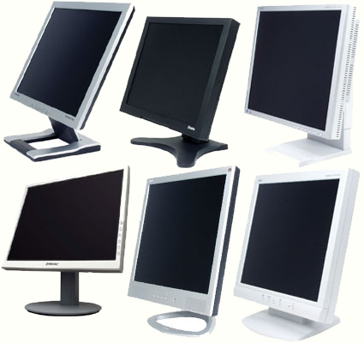
Однако вскоре на смену ЭЛТ пришли ЖК мониторы. И если XX век можно назвать эрой электронно-лучевых трубок, то последние десятилетия на пике популярности находятся ЖК-мониторы.

Slide 9
Физическое устройство
По физическим принципам формирования изображения мониторы можно подразделить на:
мониторы на основе электронно-лучевой трубки (ЭЛТ) или вакуумного кинескопа (LD, CRT (Cathode Ray Tube) – катодно-лучевая трубка);
жидкокристаллические экраны (LCD – Liquid Crystal Display).

Slide 10
Мониторы на основе электронно-лучевой трубки
Состоят из:
ЭЛТ
Блока электроники. Блок электроники предназначен для управления электронно-лучевой трубкой. Качество управляющей электроники во многом определяет качество монитора

Slide 11
Изображение на экране ЭЛТ монитора создается пучком электронов, испускаемых электронной пушкой.
Этот пучок электронов разгоняется высоким электрическим напряжением (десятки киловольт) и падает на внутреннюю поверхность экрана, покрытую люминофором (веществом, светящимся под воздействием пучка электронов).

Slide 12
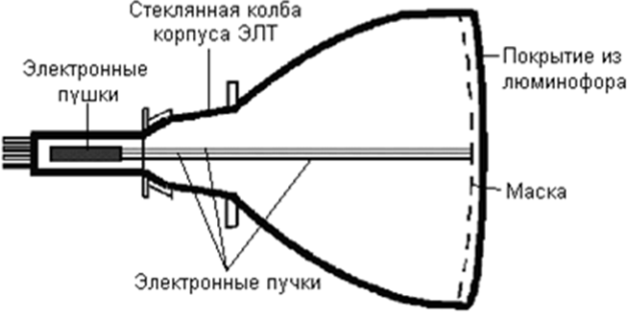

Slide 13
Система управления пучком заставляет пробегать его построчно весь экран (создает растр), а также регулирует его интенсивность (соответственно яркость свечения точки люминофора). Пользователь видит изображение на экране монитора, так как люминофор излучает световые лучи в видимой части спектра.

Slide 14
Жидкокристаллические мониторы
Состоят из:
ЖК-панель
Источник света (флуоресцентные лампы: 1-4 шт или линейка светодиодов.)
Блок управляющей электроники

Slide 15
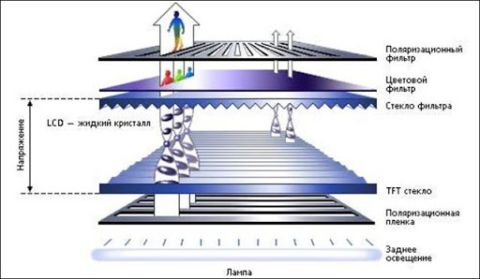
ЖК представляют собой органические вещества, находящиеся в промежуточном состоянии (мезофазе) между жидкой и твёрдой фазами. Связи между молекулами кристалла в этом состоянии достаточно слабы, и структура кристалла может быть легко изменена, например, под воздействием электрического поля.

Slide 16
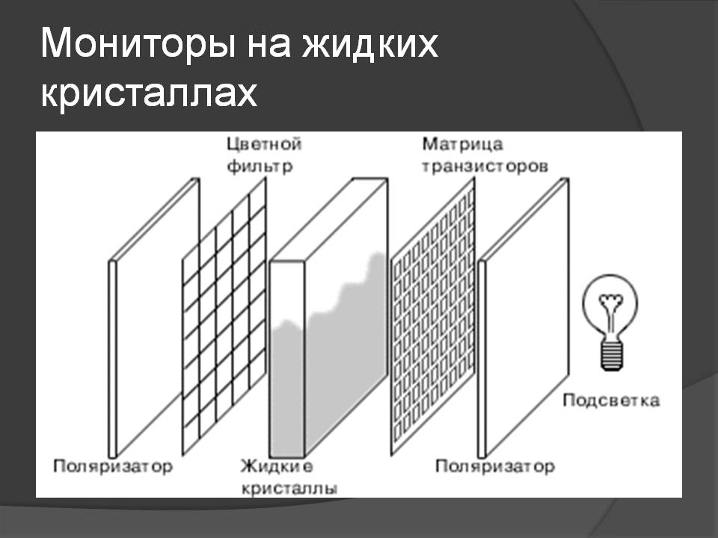
Вместе со структурой кристалла изменяются и его оптические свойства, такие как коэффициент преломления и коэффициент поляризации, что позволяет получать с помощью жидких кристаллов как монохромное, так и цветное изображение.

Slide 17
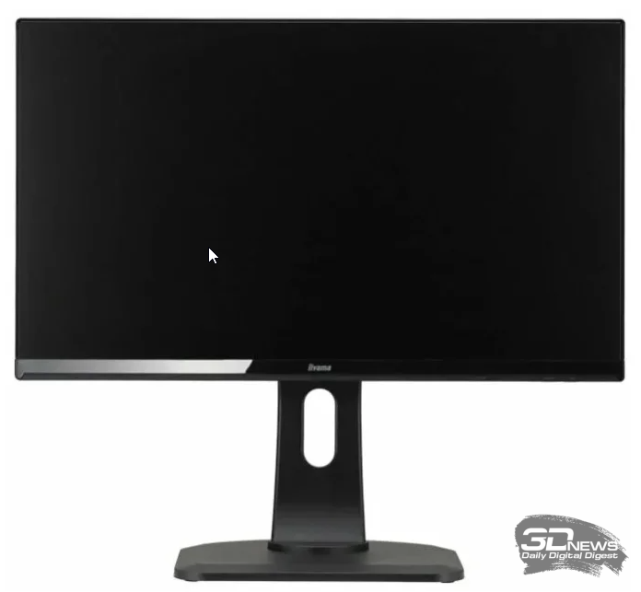
Современные представители
Стандарт Full HD (1920 × 1080), оптимальный выбор (IPS-type)
Средняя цена: 11 500 рублей.
Почему стоит покупать: хорошо сбитый и практичный корпус, эргономичная подставка, широкий выбор интерфейсов подключения, USB-хаб, корректная заводская настройка, нет переплаты за имя.

Slide 18
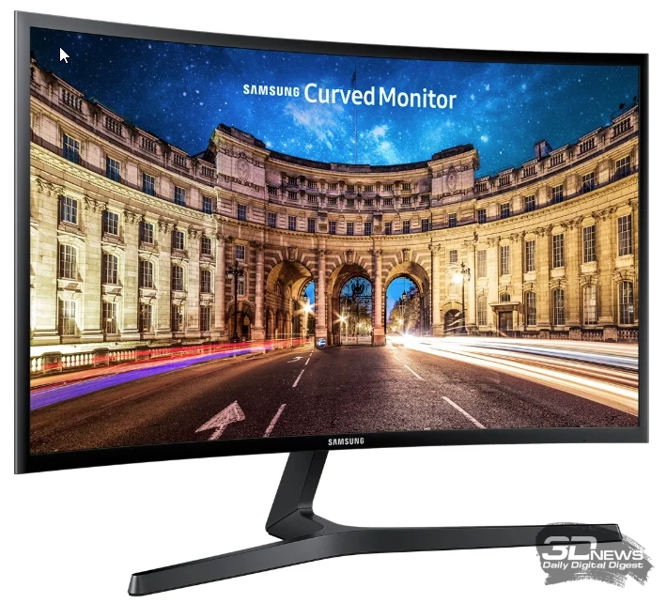
Стандарт Full HD (1920 × 1080), оптимальный выбор (*VA-type)
Средняя цена: 9 000 рублей.
Почему стоит покупать: ищете достойный минимум среди 23,5-24-дюймовых *VA стандарта Full HD — и потерялись в десятках схожих предложений на рынке от самых разных брендов.

Slide 19
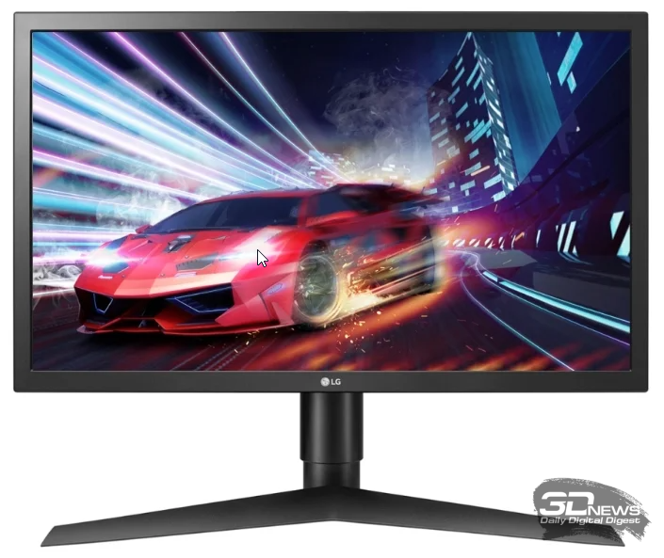
Стандарт Full HD (1920 × 1080), для геймеров (TN+film)
Средняя цена: 14 800 рублей.
Почему стоит покупать: у монитора есть всё, что нужно: качественные и практичные материалы, 144 Гц без лишнего разгона, эргономичная подставка, приятная цена.

Slide 20

Стандарт WUXGA (1920 × 1200), оптимальный выбор (IPS-type)
Средняя цена: 17 500 рублей.
Почему стоит покупать: самое адекватное по совокупности всех факторов предложение в сегменте, датчик внешней освещённости, эргономичная подставка, хорошая заводская настройка.

